Slide 1
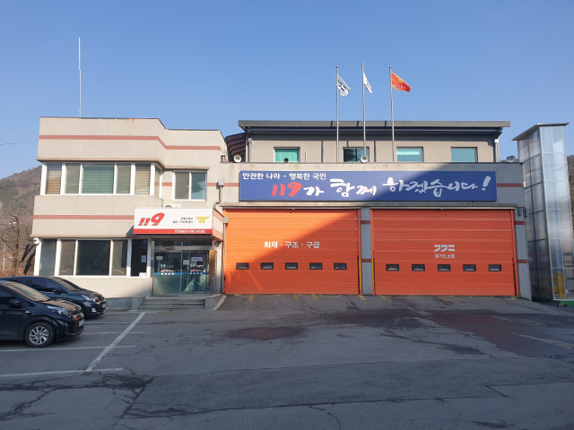

용문119안전센터 증축(안)
GYEONGGI-DO FIRE SERVICES, extend a building

Slide 2
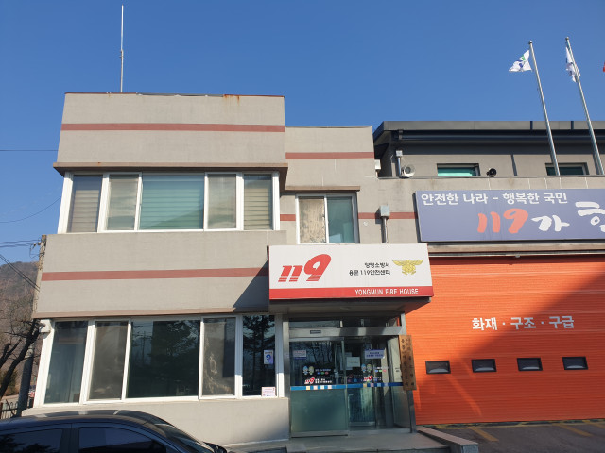

용문119안전센터 증축
사업량 : 약140㎡ 증축
청사 정면 사진
청사 정면 확대 사진
청사 사진 1
청사 사진 2

Slide 3
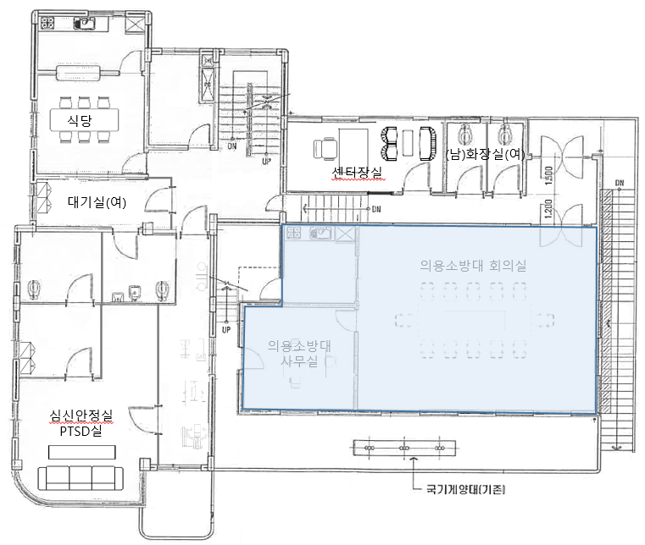
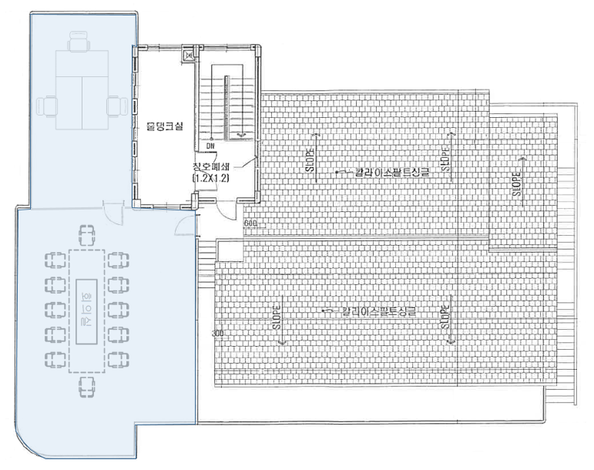


용문119안전센터 증축 배치 (안)
사업량 : 약140㎡ 증축
* 증축을 통한 의소대사무실(회의실) 이전 후 2층 사무공간 확보
증축 전(2층 의소대)
증축 후(3층 의소대)
화장실(여)
의용소방대
대기실(주방 등)
여성대
창고
의용소방대
의용소방대
사무실
및 회의실
대장실
남성대창고
의용소방대 회의실 / 사무실
옥상 층축 부분으로 이동

Slide 4
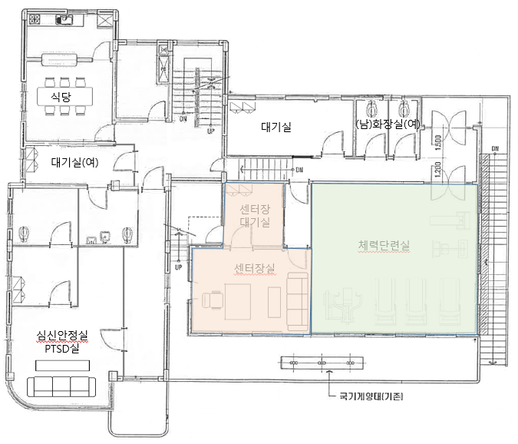
용문119안전센터 2층 재배치(안)
* 의용소방대 사무실 3층으로 이전 후 직원 사무공간 재배치
증축 전
증축 후
센터장실
직원 휴게실
화장실
체력단련실
화장실
복
도
공무직 휴게실
복
도
대기실
대기실
샤워실
체력
단련실
센터장
대기실
센터장
사무실
PTSD실
대
기
실
PTSD실
2층 변경 전(의소대 제외)
2층 변경 후(의소대 제외) -

